Slide 1
스마트 선풍기 프로젝트 설계 발표자료 템플릿
2017년 부산대학교 전기컴퓨터공학부 전기 졸업과제
Team 24. eyeFan 발표자료 (일부 수정)
Adventure Design

Slide 2
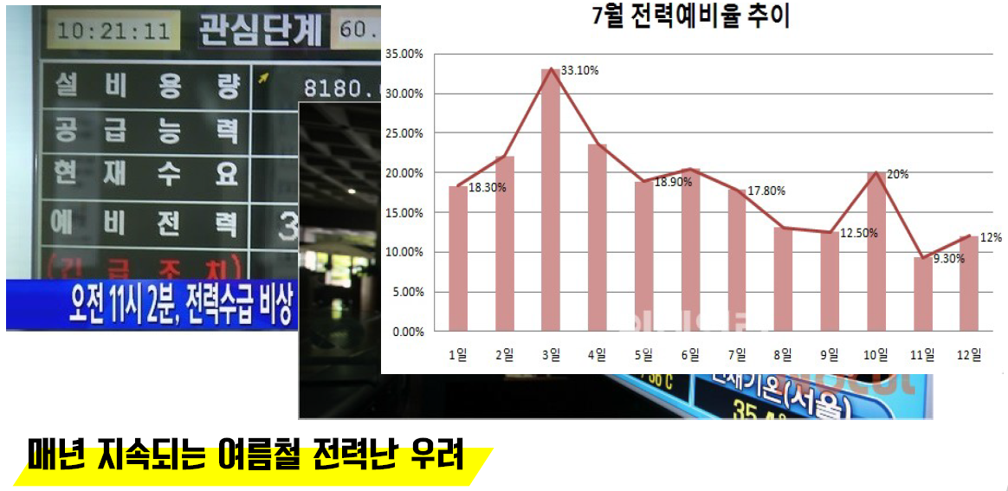
배경 및 필요성

Slide 3
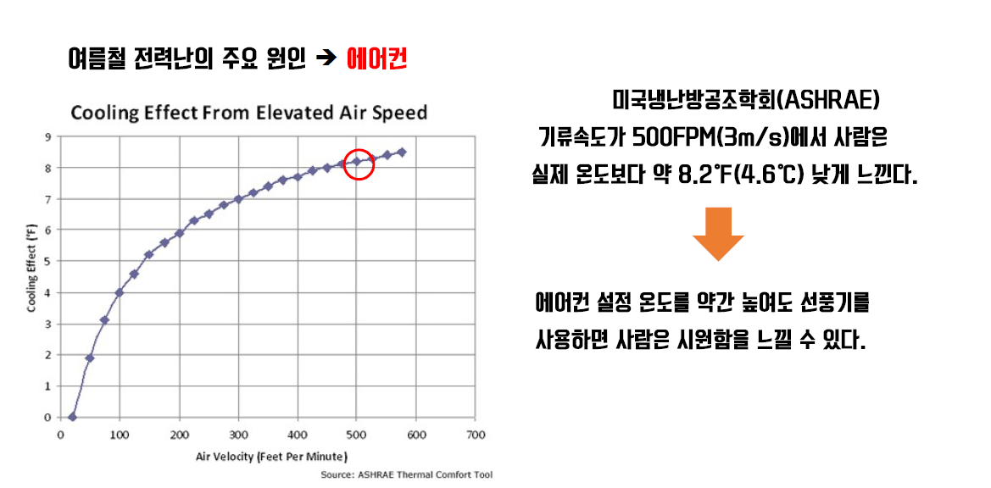
기존 시스템이나 서비스의 현상 및 한계

Slide 4
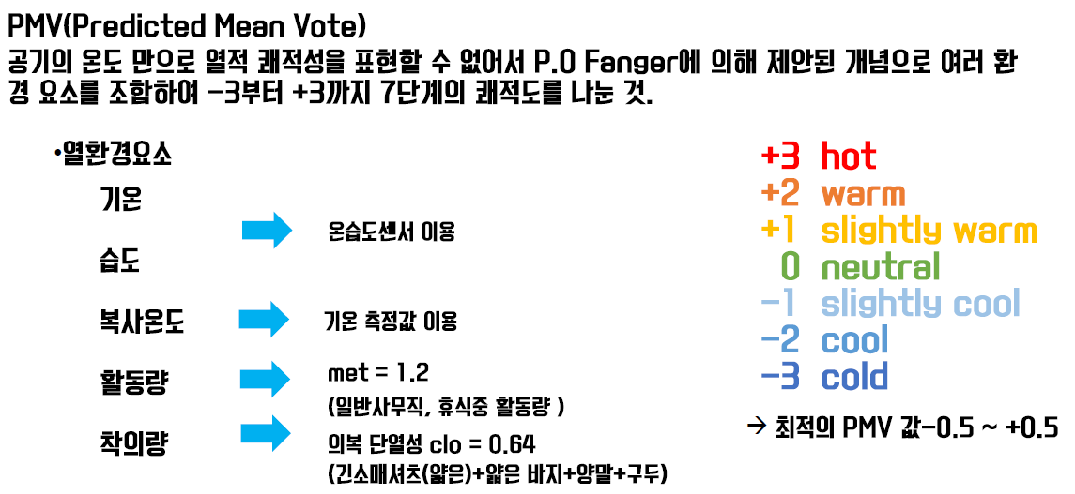

제안하는 시스템의 목표와 특성

Slide 5
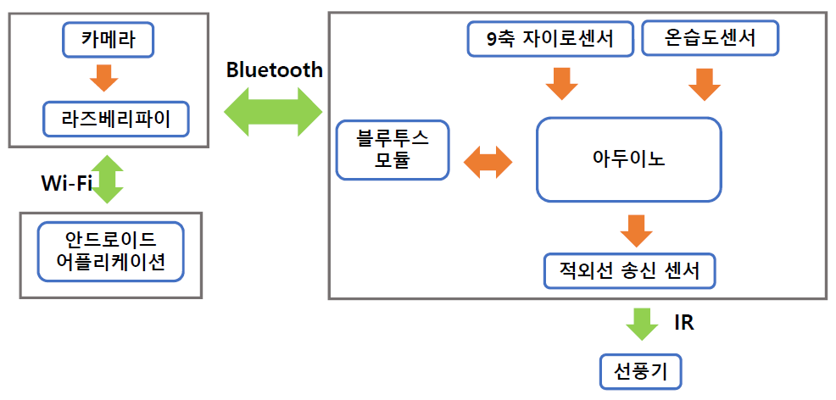
제안하는 시스템의 내용 및 방법

Slide 6
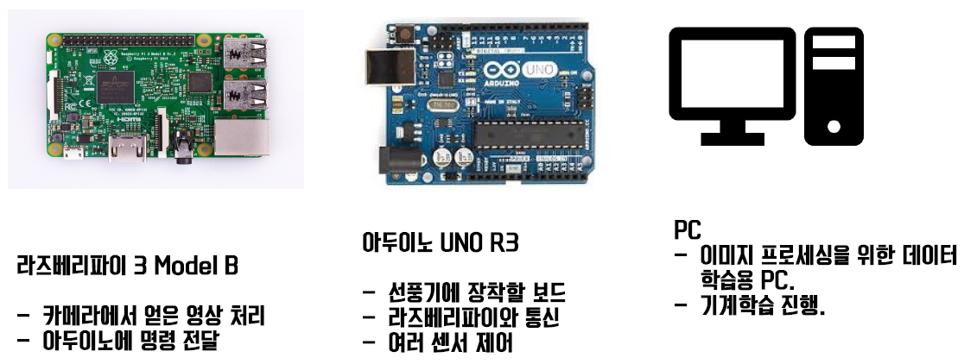
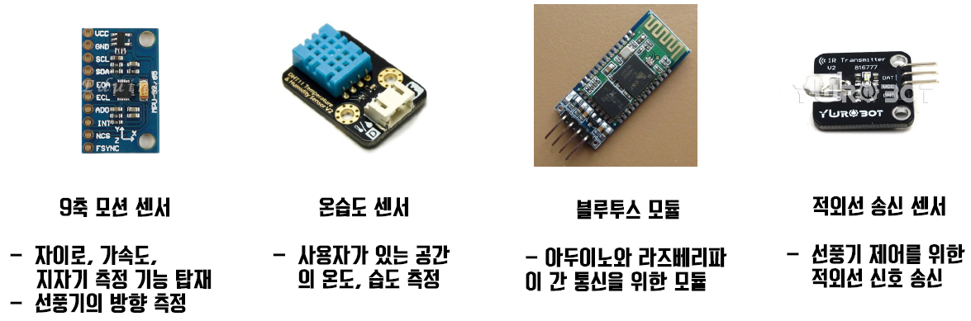
제안하는 시스템의 내용 및 방법

Slide 7
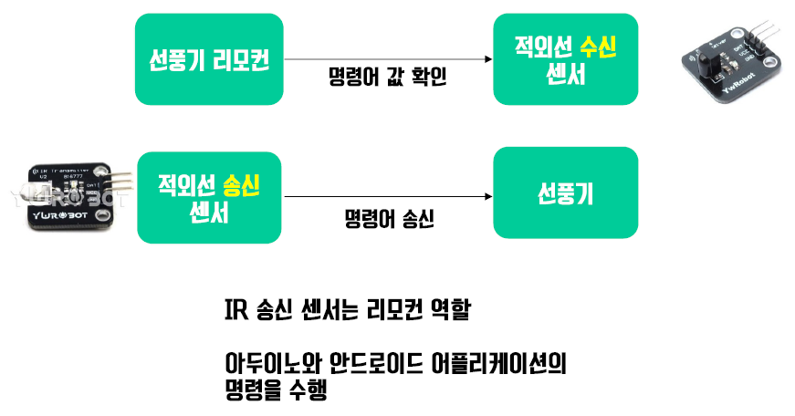
제안하는 시스템의 내용 및 방법

Slide 8
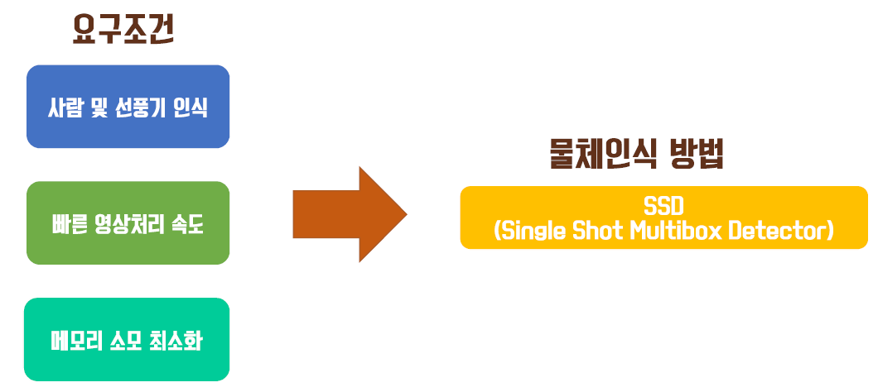
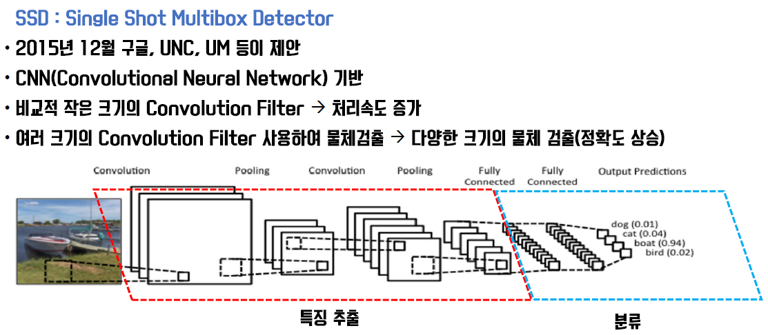
제안하는 시스템의 내용 및 방법

Slide 9
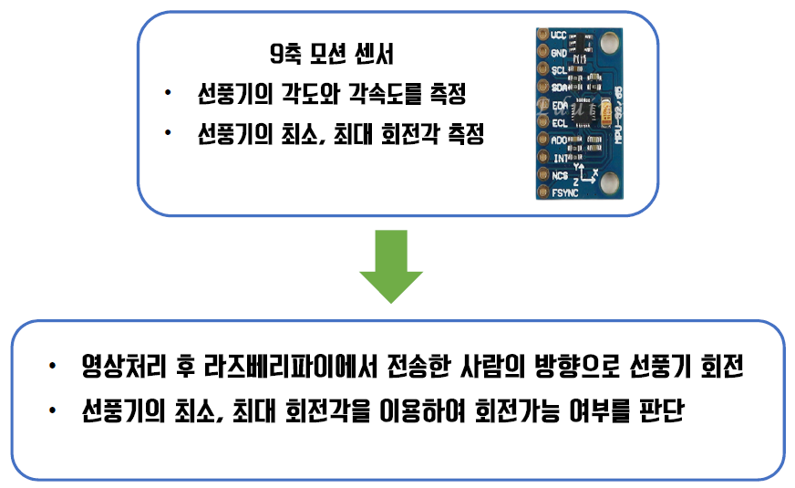
제안하는 시스템의 내용 및 방법

Slide 10
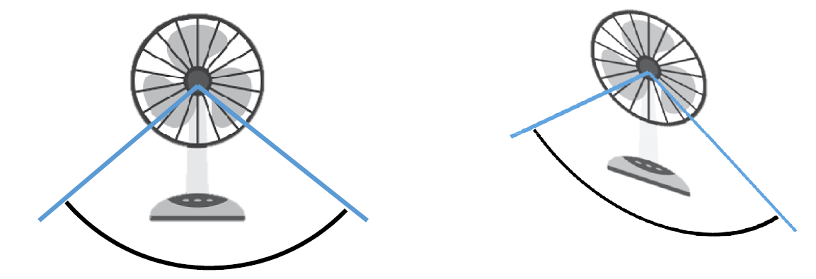
활용 방안 및 향후 발전 방향
주변 환경과 사람의 위치에 따라 스스로 판단하여 효과적인 동작을 하는 선풍기를 제안하여 보다 전력을 아끼면서 보다 쾌적한 환경을 제공
선풍기 외 에어컨과 보일러 등의 가전과 결합하여 통합 저전력 온도 관리 시스템으로 발전할 수 있음

Slide 11
필요한 부품 목록
구매하고자하는 부품명과 구매 URL 리스트 정리
(단, 아래 쇼핑몰을 이용해주세요.)
https://www.devicemart.co.kr
https://mechasolution.com
블루투스 직렬포트 모듈 HC-06 [SZH-EK010]
https://www.devicemart.co.kr/goods/view?no=1278220
미세먼지 측정센서 (어댑터 모듈 포함)
https://mechasolution.com/shop/goods/goods_view.php?goodsno=575218

